Slide 1
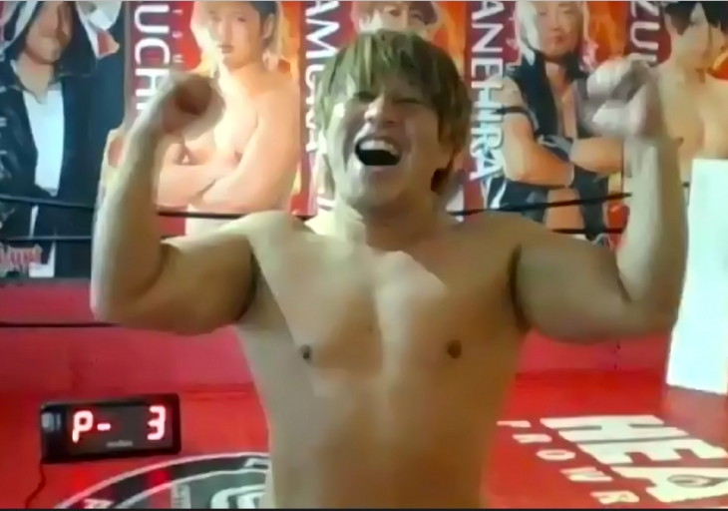
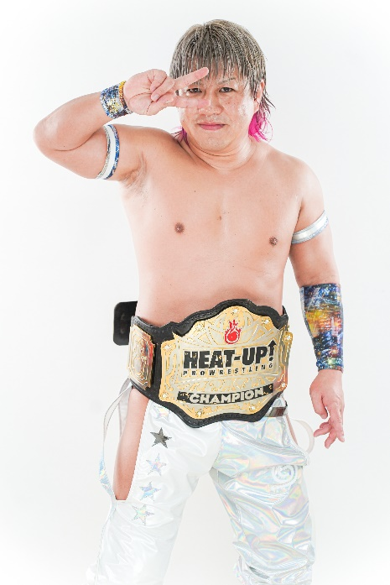
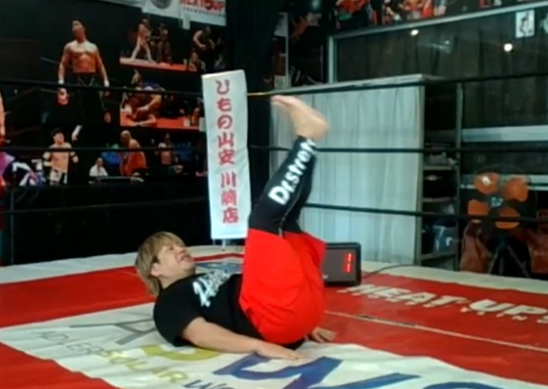
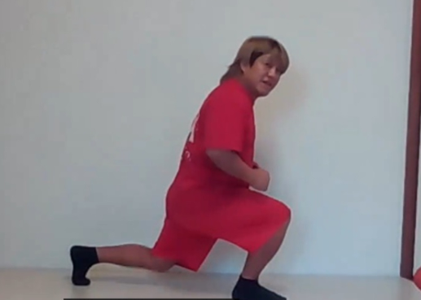
一般社団法人 社会福祉支援研究機構
「繋がってるよ！笑顔になろうよ！」
第65弾
～ヒートアップＴＡＭＵＲＡ直伝～
自宅でできる！元気が出る！
プロレス式トレーニング
12/6(金)
13時 Start
スペシャルプログラム第65弾は、ＴＡＭＵＲＡ先生をお招きし、プロレス式トレーニングを行っていただきます。
ビデオ会議システム「Zoom」を繋いで、ライブでお楽しみいただけます。事業所からでも、自宅からでも参加できます。
～是非参加ください～
動きやすい服装でご参加ください。
タオル・お飲み物のご用意をお願いします。
<講師>
タ ム ラ ジェネレーション
TAMURA☆GENE☆先生
(プロレスリング・ヒートアップ(株)代表)
第15弾(2020年12月5日)
第3代/第5代/第9代STYLE-E無差別級第3代/第5代GWCシングル王座
初代FTO認定ローカルインディタッグ（パートナーは佐野直）
初代/第5代/第7代/第12代HEAT-UP認定ユニバーサル王座
第2代HEAT-UP認定ユニバーサルタッグ王座
初代PWL WORLD CHANPIONSHIP
第27弾(2021年12月4日)
第40弾(2022年12月8日)
2024年1月には川崎西税務署広報大使に就任と共に、心機一転二度目の改名を行い、TAMURA改めTAMURA☆GENE☆ （※タムラジェネレーション）となった。
2024年5月、柳井市観光大使、多摩区観光大使に就任。
第52弾(2024年12月16日)
就労移行支援事業所 ●●●
〒●●●-●●●● 東京都●●●●
https://●●.co.jp/
●●
info@●●.co.jp

